Slide 1
Chapitre 2: Etapes dU développement embryonnaire
Institut des Sciences Vétérinaires
Université Frères Mentouri,Constantine1
Embryologie A1
Dr Djeffal Samia
Maître de Conférences A

Slide 2
Généralités
Le développement d'un individu depuis la fécondation jusqu'à sa mort s'appelle l'ontogenèse. On l'oppose à la phylogenèse ou évolution de l'espèce au cours du temps. L'ontogenèse est divisée par la naissance (ou l'éclosion) en une période prénatale caractérisée par des changements rapides et très marqués et une période postnatale où les changements sont plus lents.

Slide 3
Généralités
Le développement d'un organisme en société de cellules durant la vie embryonnaire implique plusieurs mécanismes de croissance de l’embryon :
-Auxétique : augmentation de la taille des cellules
-Multiplicative : augmentation du nombre des cellules
-Accrétionnaire : augmentation de la quantité du matériel acellulaire
Rapidement, les cellules embryonnaires s'organisent et se polarisent ; ces cellules embryonnaires bougent, changent de forme, s'agrègent, se différencient ou meurent.
Dans le cas du développement direct, la fin de la période embryonnaire signe la fin de l'organogenèse.

Slide 4
Généralités
Le développement embryonnaire est décomposé en plusieurs étapes qui sont facilement identifiables en fonction des changements morphologiques que subissent les embryons :
Fécondation: fusion du spermatozoïde et de l'ovule qui aboutit à la formation d'un zygote, lui-même à l'origine d'un nouvel individu.
Segmentation: cycles rapides de division cellulaire, formation d'une blastula
Gastrulation: mise en place des 3 feuillets fondamentaux: ectoblaste, mésoblaste et endoblaste.
Organogenèse : formation des structures corporelles et des organes, qui nécessite une division cellulaire (prolifération) et une différenciation cellulaire (spécialisation). Elle débute par la neurulation, la différenciation des organes est progressive.

Slide 5
Première semaine du développement embryonnaire
Fécondation
Processus par lequel les cellules sexuées haploïdes ou gamètes (gamètes mâles: spermatozoïdes et gamètes femelles : ovocytes ou ovules), fusionnent pour donner une cellule "souche", ou zygote, diploïde et totipotente, en fonction de leur stade.
Elle a lieu dans le 1/3 externe de la trompe utérine (c'est-à-dire dans l'ampoule tubaire) et comporte 2 étapes essentielles:
Pénétration du spermatozoïde dans l’ovule.
L’amphimixie ou fusion des 2 noyaux mâle et femelle.

Slide 6
Première semaine du développement embryonnaire
1.1Transit des spermatozoïdes dans les voies génitales femelleS:
Espèces où le sperme est déposé dans le vagin
Les spermatozoides traversent le vagin ensuite le col du cervix(ceux qui ne traversent pas sont détruits par le Ph acide vaginal) grâce aux contractions vaginales et à leur mobilité.
Au niveau du col de l’utérus: sécrétion d’une glaire = glycoprotéine+sucre+eau
protège les spz par son Ph basique
apport énergétique
rôle antibactérien et anti viral
élimine le plasma séminal

Slide 7
Première semaine du développement embryonnaire
1.1Transport des spermatozoïdes dans les voies génitales femelleS:
Espèces où le sperme est déposé dans L’UTERUS
Sous l’influence des relaxations spasmodiques du col (oestrogènes ) +mucus cervical pénétration du pénis dans le vagin
Dépôt des spz dans l’utérus.
Remontée des spz suite aux contractions utérines.

Slide 8
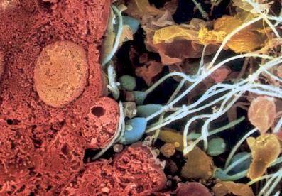
Spermatozoïdes traversant le col de l’utérus, glaire cervicale

Slide 9
Première semaine du développement embryonnaire
1.1Transport des spermatozoïdes dans les voies génitales femelleS:
Traversée des trompes
Jonction utéro-tubaire difficile à franchir.
Grâce à leur mobilité, les spermatozoides passeraient l’isthme qui contient une substance visqueuse: les spz s’agglutinent par la tête et achèvent la capacitation.
les spz poursuivraient leur progression dans les trompes (contractions et mouvements ciliaires(

Slide 10
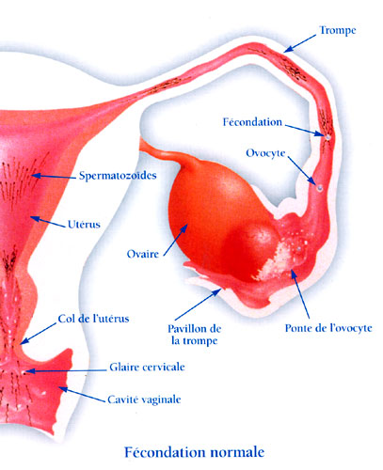
Transport des spermatozoïdes à travers l’appareil génital♀

Slide 11
Première semaine du développement embryonnaire
I.2 Stades de la fécondation
Un seul spz est nécessaire à la fécondation,les autres spzs ont un rôle adjuvant en sécrétant l’hyaluronidase qui aiderait à la dispersion des cellules de la corona-radiata:réaction acrosomiale.
Cette réaction se produit lorsque le spz capacité pénètre dans les assises cellulaires péri ovulaires = fusion de la membrane plasmique et de la membrane acrosomiale externe suivie de l’élimination complète des 2membranes - Libération de l’hyaluronidase
- Mise à nu de la membrane acrosomiale interne:
acrosine qui digère la zone pellucide.

Slide 12
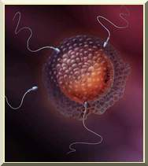
Ovocyte entouré de cellule de la corona radiata et des spermatozoïdes

Slide 13
Première semaine du développement embryonnaire
I.2Stades de la fécondation
Spz en contact avec l’enveloppe externe de l’ovocyte ou pellucide,ils adhèrent par un récepteur à une glycoprotéine de la pellucide: zp3
Traversée de la zone pellucide se fait obliquement et par la digestion de la zone pellucide par l’acrosine.
Pénétration du spermatozoide entraîne une modification potentielle de la membrane de l’ovocyte qui devient imperméable à la pénétration d’autres spzs par exocytose des granules corticaux: réaction corticale

Slide 14
Première semaine du développement embryonnaire
I.2Stades de la fécondation
I.2.1 Pénétration du spermatozoïde
Dès la pénétration, le spermatozoïde laisse sa membrane protoplasmique à la surface de l’ovocyte qui achève sa deuxième division de maturation et ses chromosomes se rassemblent dans un noyau d’aspect vésiculaire : le pronucléus femelle.
En se rapprochant du pronucléus femelle, le spermatozoïde perd sa queue et grossit son noyau et devient pronucléus mâle, morphologiquement identique au pronucléus femelle.

Slide 15
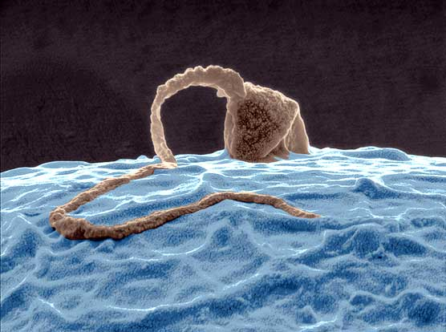
Pénétration d’un spermatozoïde à travers la zone pellucide

Slide 16
Première semaine du développement embryonnaire
I.2 Stades de la fécondation
I.2.2 Amphimixie
le pronucléus mâle effectue une rotation qui amène le centriole proximal orienté vers le centre de l’œuf. Avant de fusionner, les deux pronucléus gagnent le centre de l’ovule, leurs membranes disparaissent et leurs chromosomes se condensent: c’est l’amphimixie.
les n chromosomes maternels et les n chromosomes paternels se mettent en place sur le fuseau puis se clivent au niveau du centromère.
comme une mitose, les demi-chromosomes migrent vers les pôles opposés de la cellule. Un profond sillon apparaît à la surface de la cellule et divise le cytoplasme en deux: chaque cellule aura donc un nombre diploïde de chromosome et un capital normal d’ADN.

Slide 17
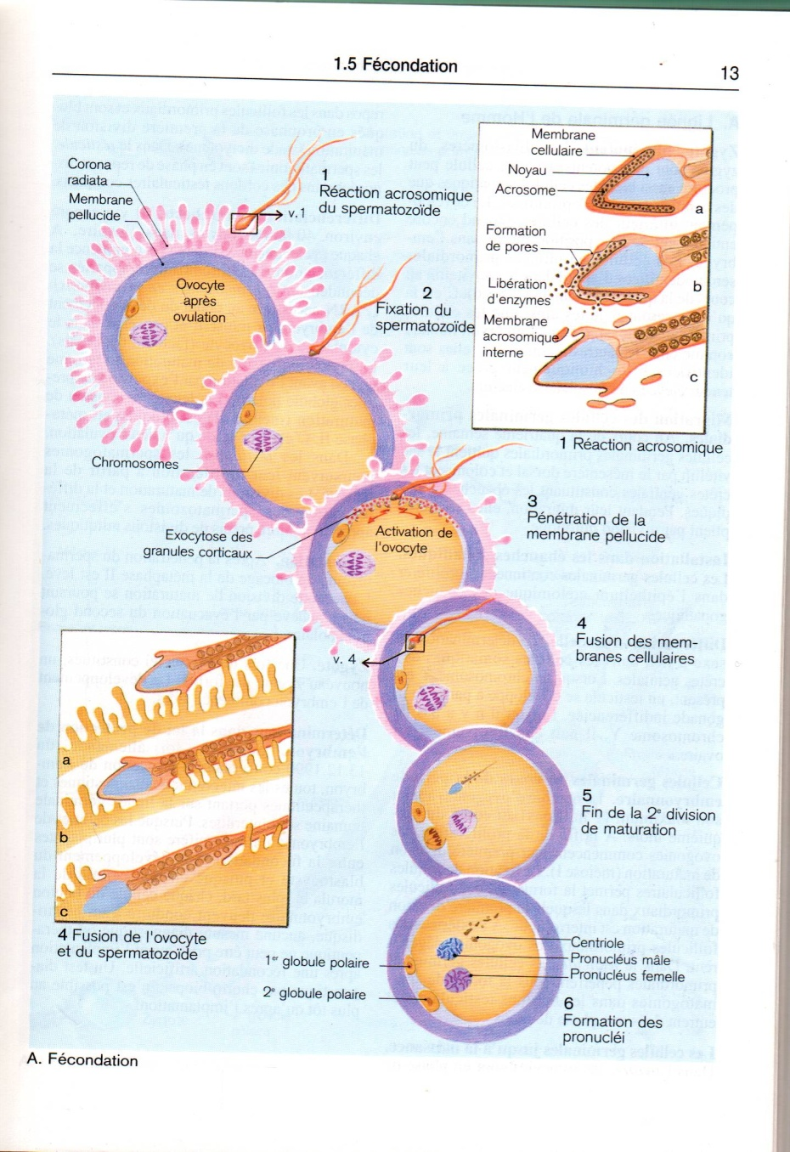
Etapes de la fécondations

Slide 18
I.3 segmentation
La segmentation est la première étape du développement embryonnaire constituant la pré morphogénèse , elle suit immédiatement la fécondation. Elle permet le passage de l’état unicellulaire à l’état pluricellulaire. La segmentation correspond aux premières mitoses du zygote en cellules filles appelées blastomères.
Le germe passe par les stades 2, 4, 8, 16, 32 blastomères, jusqu’à un certain nombre variable de cellules selon l’espèce animale (stade 8 cellules chez la souris).
Ces cellules restent groupées et le germe prend l’aspect d’une petite mûre appelée morula. Cette dernière se creuse d’une cavité interne, la cavité de segmentation ou le blastocœle ; le germe devient une blastula qui marque la fin de la segmentation.

Slide 19
segmentation

Slide 20
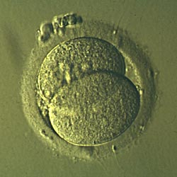
Stade 2 blastomères

Slide 21
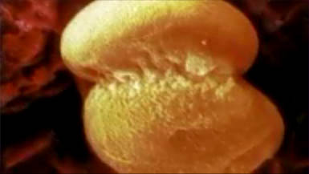
Division de l’ovocyte après fécondation(2blastomères)

Slide 22
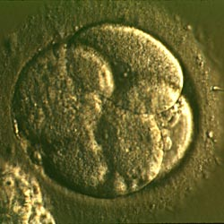
Stade 4 blastomères

Slide 23
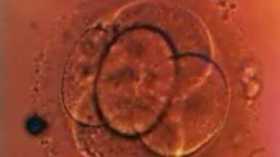
Stade Morula

Slide 24
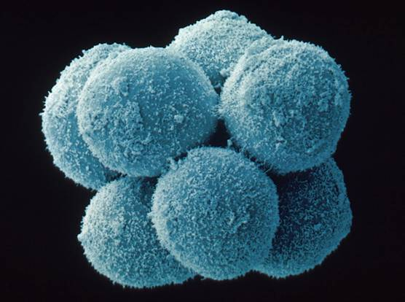
Stade morula(trophoblaste et bouton embryonnaire)

Slide 25
I.3.1 DIFFÉRENTS TYPES DE SEGMENTATION
La segmentation est conditionnée par la quantité et la distribution du vitellus dans le zygote. La charge vitelline constitue une entrave aux plans de division.
Selon la richesse des œufs en vitellus, on distingue 2 types de segmentation : la segmentation totale ou holoblastique et la segmentation partielle ou méroblastique.
Segmentation totale: division affectant la totalité du volume de l’œuf fécondé (œufs alécithes, oligolécithes et mésolécithes-hétérolécithes).
Segmentation partielle: portion limitée du cytoplasme de l’œuf, elle se segmente (œufs mégalécithes-télolécithes et mégalécithes-centrolécithe).

Slide 26
I.3.1.1 Segmentation chez le mammifères
Les œufs des mammifères sont alécithes. La segmentation a lieu pendant la première semaine du développement embryonnaire en même temps que la migration tubaire.
La segmentation au niveau de l'œuf est totale et elle est à peu près synchrone, car les différentes parties de l'œuf se segmentent au même rythme. Toutes ces divisions sont caractérisées par l'absence d'accroissement.
Suite à des mitoses accompagnées de cloisonnement du cytoplasme (cytodiérèses), le germe se compartimente en éléments cellulaires appelés blastomères. Au début ovoïdes et ne s'accolent à leurs voisins que sur une surface restreinte, après deviennent sphériques (morula).Elle se produit au stade 16 cellules chez la brebis et 32 cellules chez la vache.

Slide 27
I.3.1.1 Segmentation chez les mammifères
Au stade 8 cellules : les blastomères établissent entre elles des contacts étroits (polarité)à la surface externe (micromères),des cellules non polaires (macromères) formeront le bouton embryonnaire.
Micromère trophoblaste
Macromère embryon proprement dit
mitoses se succèdent + afflux liquidien à travers la zone pellucide, morula devient blastocyste (paroi et des couches de cellules de trophoblaste)

Slide 28
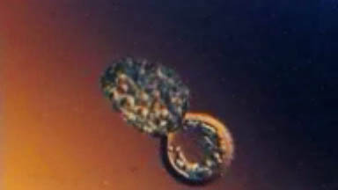
Eclosion du blastocyste

Slide 29
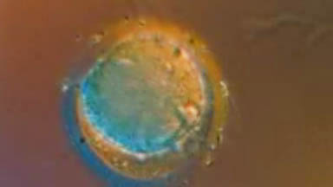
Stade blastocyste avec bouton embryonnaire

Slide 30
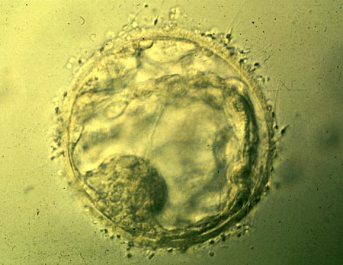
Stade blastocyste avec bouton embryonnaire

Slide 31
Stade Blastocyste

Slide 32
1.3.1.2 Segmentation chez les Oiseaux
La segmentation commence 5 heures après la fécondation, elle se produit dans l’oviducte et dure près de 24 heures, elle est achevée avant la ponte.
L’œuf d’oiseaux est mégalécithe-téloécithe dont seul le cytoplasme actif contenant le noyau est affecté par la segmentation (segmentation discoïdale).
La segmentation se termine au moment de la ponte. Elle est assez semblable à celle des mammifères. Les premières segmentations cellulaires se produisent chez la poule à l'intérieur même de l'oviducte pendant la formation de l'œuf.

Slide 33
1.3.1.2 Segmentation chez les Oiseaux
La fusion des pronucleï mâle et femelle intervient 3 heures environ après l’ovulation ; elle est suivie de la première division une heure plus tard, lorsque l'œuf est dans l'isthme, un premier sillon de clivage apparait à la surface de cicatricule, suivie 20 minutes plus tard par un deuxième sillon, avant que l'œuf ne pénètre dans l'utérus au stade 8 cellules.
Les divisions sont verticales jusqu'au stade 32 cellules puis deviennent parallèles à la surface et donneront un blastodisque constitué d’une zone centrale de blastomères de petites de taille, entourée de blastomères plus grands et incomplètement individualisés. Les mitoses des blastomères centraux aboutissant à la mise en place d’assises cellulaires (figure 4)

Slide 34
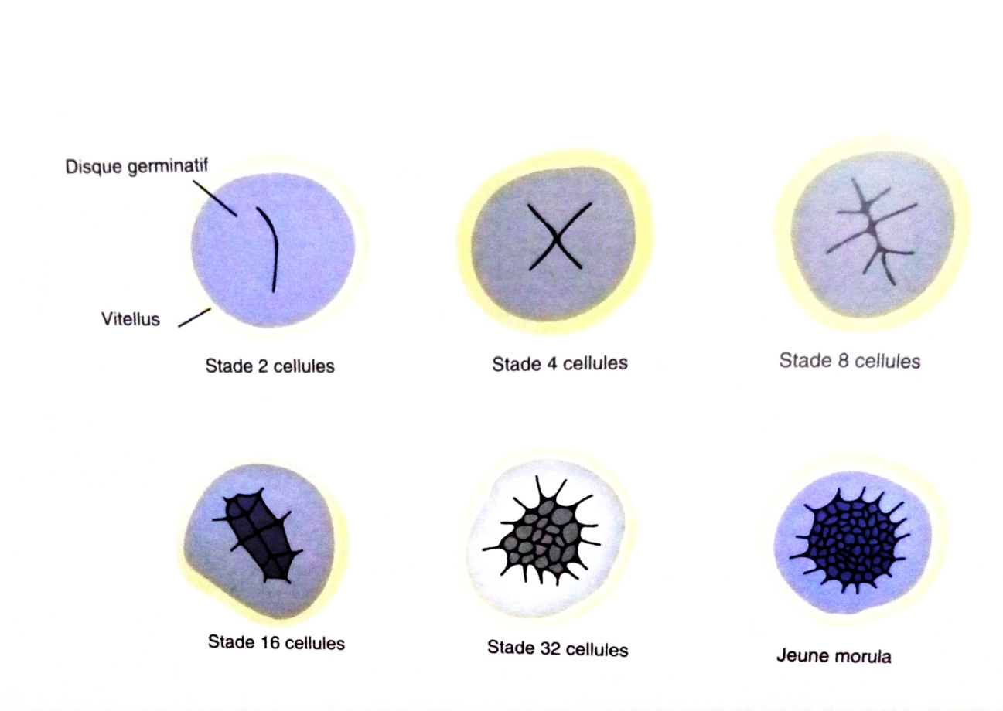
Segmentation chez les oiseaux

Slide 35
1.4 Migration tubaire
L’œuf se segmente et migre du 1/3 externe de la trompe vers la cavité utérine.
Cette migration est favorisée par:
Battement des cils de l’épithélium tubaire
Flux du liquide péritonéal
Mouvements péristaltiques de la musculeuse de la trompe
Blastocyste survit grâce au lait utérin ( gluthation+ vit b12 et de l’acide folique).

Slide 36
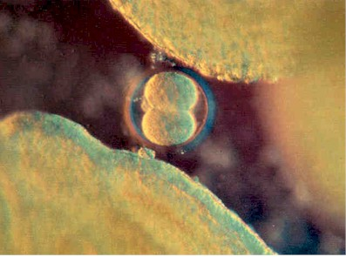
Segmentation et descente tubaire

Slide 37
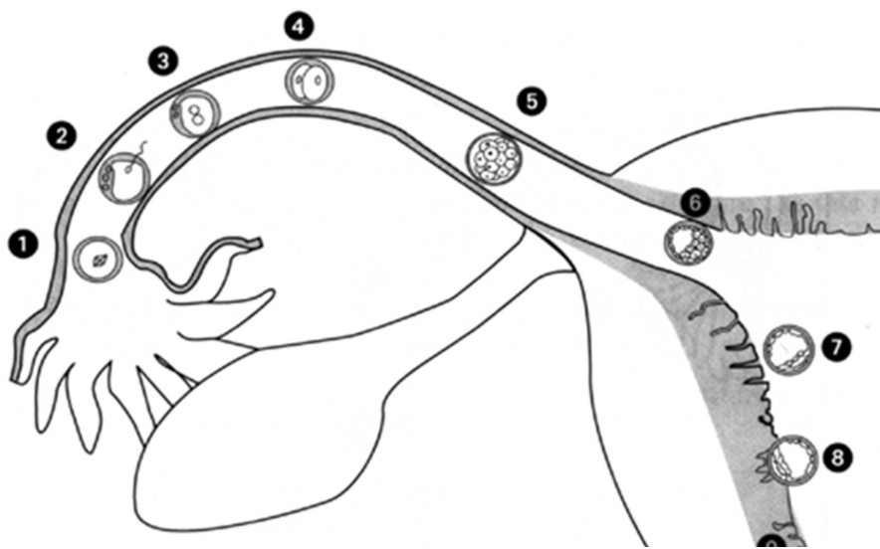
Migration tubaire

Slide 38
1.5 Pré- implantation
L'œuf, pour pouvoir s'implanter dans la muqueuse utérine, doit avoir atteint un stade de développement précis. L'implantation nécessite en effet une coopération étroite entre l'œuf et l’utérus et exige de ces deux partenaires un certain degré de maturité.
L'implantation est toujours précédée d'une période plus au moins longue dite pré- implantation dans laquelle le blastocyste reste libre dans la lumière utérine et se nourrit de la sécrétion des glandes utérines (lait utérin) qui sont pleines activités.
cette période de pré- implantation est de:
2 j chez la femme
15 à 20 j chez la chienne
30 à .35 j chez la vache
40 à 45j chez la jument.

Slide 39
2. Deuxième semaine du développement embryonnaire 2.1Implantation
Le lieu de l'implantation au niveau de l'utérus varie selon les espèces, elle est dite : centrale, excentrique et interstitielle.
Centrale : l’endomètre n'est pas attaqué par le trophoblaste ou l'est tardivement. Le blastocyste, assez longtemps libre dans la lumière utérine, s'accroît jusqu'à entrer en contact avec tout le pourtour de la cavité avant de s'y fixer ( carnivores, ongulés, lapin).
Excentrique : le blastocyste s'insinue entre les plis très développés de la muqueuse utérine et grandit à l'abri de deux d'entre -eux. Les bords de la cavité qui l'abrite se soudent ultérieurement et forment une chambre close isolée de la lumière utérine, c’est le cas de certains rongeurs (souris et ratte).
Interstitielle : blastocyste se fixe précocement à l'endomètre et s'y introduit en érodant sa surface, la muqueuse se referme sur lui et le trophoblaste se modifie considérablement durant la croissance(primates, cobayes).

Slide 40
2.2mécanisme de l’Implantation
Rôle de l'œuf dans l'implantation
Rupture de la membrane pellucide
Agressivité du blastocyste: s’allonge et se hérisse de micro-villosités diffuse et transitoire qui disparaîtront lors de la fixation.
Epithélium utérin forme des complexes jonctionnels responsables d’une adhésion plus solide lors de la disparition des micro-villosités, d’où le collage du blastocyste (muccopolysacharides) .

Slide 41
2.2 mécanisme de l’Implantation
Rôle de l’utérus
Coopération étroite entre l’œuf et l’utérus
Rôle de l’utérus: concordance entre l’âge de l’œuf et le stade de développement de l’utérus dans le cycle, grâce à la fenêtre d’implantation (protéine d’adhésion).
Contrôle endocrinien: HCG , progestérone(sa teneur augmente de 19,5 µg / g à 54,1 µg / g). C’est l’hormone principale de l’implantation et de toute la gestation, l’œstrogène agit en synergie avec lui.

Slide 42
2.3 Contrôle endocrinien dans l'implantation
Évolution du corps jaune
Le trophoblaste rudimentaire (précurseur du placenta) secrète l'hormone chorionique gonadotrophine HCG (c’est une hormone polypeptidique) qui provoque:
Le maintien du corps jaune, on peut voir cela grâce à la taille des cellules du corps jaune qui sont celles sont multipliées par deux
Assure l'interruption des cycles
Modifie la réaction immunitaire de l'utérus vis-à-vis de l'embryon, ainsi l'utérus maternel se comporte comme si l'embryon n'était pas un corps étranger

Slide 43
2.4 Anomalies de l’implantation
-Implantation ectopique
L'œuf au stade de blastocyste peut s'arrêter en un point quelconque de son trajet. Il peut alors dégénérer ou s'implanter, déterminant ainsi une grossesse extra-utérine (le plus souvent dans l'ampoule, rarement dans le segment interstitiel).
Implantation cervicale ou implantation basse
Dans le segment inférieur de l’utérus, formation d'un placenta prævia, source d'hémorragies graves à la fin de la grossesse ou au moment de la naissance.
Implantation en dehors de l'utérus
Donne lieu à une grossesse extra-utérine, rupture de la trompe : hémorragies internes.

Slide 44
Deuxième semaine du développement embryonnaire 2.5.Pré gastrulation
Une étape intermédiaire entre la segmentation et la gastrulation caractérise les espèces qui développent des annexes embryonnaires, les amniotes (oiseaux et mammifères), c’est la pré gastrulation.
La pré gastrulation permet la mise en place de deux feuillets embryonnaires : l’ectoblaste et l’endoblaste : le germe est didermique.

Slide 45
Deuxième semaine du développement embryonnaire 2.5.Pré gastrulation
Transformation du bouton embryonnaire en disque embryonnaire didermique
Pré-gastrulation
Éctophylle
7ème jour
Entophylle
Bouton Σaire
Germe didermique

Slide 46
Deuxième semaine du développement embryonnaire 2.5.Pré gastrulation
Se déroule dans l'espèce humaine du 7ème au 14ème jours, En même temps qu’intervient la nidation du fait de l’évolution du trophoblaste.
le reste du blastocyste, en dedans du cytotrophoblaste, va progressivement se modifier au cours de la 2ème semaine, on aura :
formation de la cavité amniotique
formation du mésenchyme extra-embryonnaire et du lécithocèle primaire
évolution du mésenchyme extra-embryonnaire (apparition du cœlome externe) et constitution du lécithocèle secondaire.

Slide 47
Deuxième semaine du développement embryonnaire 2.5.Pré gastrulation
Nidation: Enfoncement et recouvrement de l’embryon par la muqueuse utérine
6-13J chez l’homme.
6J Se fixe,
Blastocyste
Epithélium de revêtement de l’endomètre
7ème J. trophoblaste
Se ≠cie
Cytoptrophoblaste : couche interne cellulaire(Langhans)
Syncytiotrophoblaste : couche externe syncytiale(activité enzymatique protéolytique),accentué du côté du bouton embryonnaire

Slide 48
9ème jour
Apparition de lacunes syncytiales dans le syncytiotrophoblaste
10ème jour
Cytotrophoblaste se multiplient par mitose, l’œuf s’agrandit et s’enfonce plus profondément dans les tissus maternels.
Nidation totale du blastocyste,
Sa taille = 0.4 mm
Cicatrisation de l’orifice d’entrée par un caillot de fibrine.

Slide 49
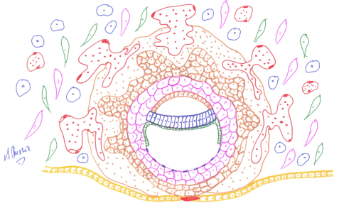
Embryon humain de 13 j
Travée cytotrophoblastique
Passage du sg. Mat. Dans L.S.
LS: Lacunes syncytiales

Slide 50
Formation de la cavité amniotique
Cellule ectoblastiques vont développer des petites vacuoles
fusionnées
Cavité Amniotique
plancher: ectoblaste
Plafond: aminoblastes
(cellules larges et aplaties)

Slide 51
Formation du mésenchyme extra-embryonnaire, la membrane de Heuser et lécithocèle primaire
Cytotrophoblaste
10ème j.
Se ÷
Mésenchyme(ȼ étoilées anastomosées)
1^{ére} formées membrane de Heuser
13ème j.
Mésenchyme occupe l’espace entre amnioblastes et cytotrophoblastes

Slide 52
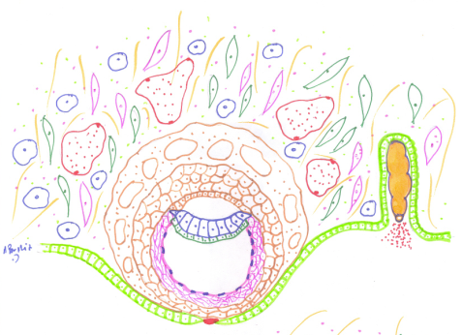
Formation du mésenchyme ,membrane de Heseur et lécithocele I^{aire}
C.F.E.
L.S.
Mésenchyme
L.I^{aire}
Membrane de Heuser
Caillot de fibrine
Embryon humain de 10 jours

Slide 53
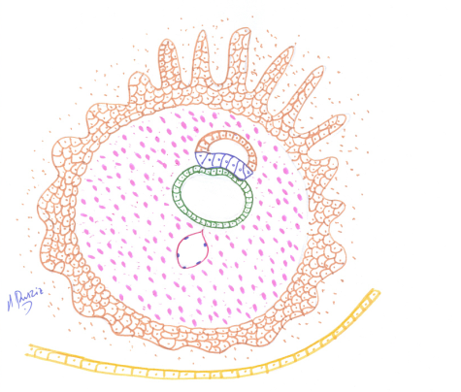
Ébauchage du coelome externe et condensation du mésenchyme.
L. II^{aire}
Reliquat L. I^{aire}
Mésenchyme
Embryon humain de 14j.

Slide 54
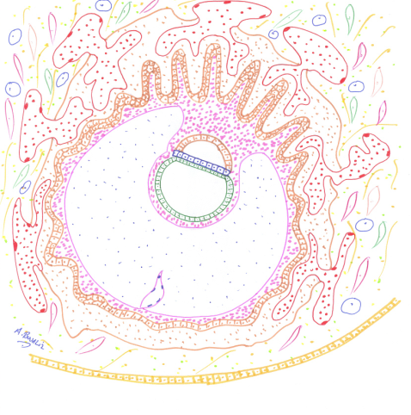
Ébauchage du coelome externe et condensation du mésenchyme.
L.C.
Mésenchyme. E.E.
Somatopleure
Chorion
Ectoblaste
Cœlome externe
Splanchnopleure

Slide 55
La condensation du mésenchyme
15ème J.
Fournit
Coelome externe
Somatopleure E.Σaire
Lame choriale Pédicule de fixation splanchnopleure E.Σaire

Slide 56
3. Troisième semaine du développement embryonnaire
3.1Gastrulation
La gastrulation débute au cours de l'implantation chez les rongeurs et les primates (espèces à implantation précoce) et durant la période préimplantatoire chez nos mammifères domestiques (espèces à implantation tardive).
3.2 Formation et évolution du disque embryonnaire
La gastrulation met en place les trois feuillets fondamentaux de l'embryon: l'ectoblaste (feuillet externe qui recouvre l'embryon et dont dérive le tissu nerveux), le mésoblaste (feuillet intermédiaire) et l'endoblaste (feuillet interne dont dérivent l'appareil digestif et ses glandes annexes). Leur agencement préfigure l'organisation de l'embryon. Ces feuillets se prolongent et se combinent pour former plusieurs annexes embryonnaires.

Slide 57
3. Troisième semaine du développement embryonnaire 3.1Gastrulation
3.2 1Principales étapes de la gastrulation
Première étape : apparition de la ligne primitive et du nœud de Hensen
Elle se caractérise par l'apparition de la ligne primitive et du nœud de Hensen. D'abord circulaire, le disque embryonnaire devient bientôt ovalaire et s'allonge selon l'axe du futur embryon. Puis apparaît à sa partie caudale une petite tâche qui résulte d'une prolifération des cellules de l'ectoblaste et qui s'invagine entre l'entoblaste et les cellules restantes de l'ectoblaste. Cette tâche s'allonge jusque vers le milieu de l'ébauche embryonnaire, elle constitue ainsi la ligne primitive.
Vers le 17ème jour son extrémité craniale s'épaissit alors et forme un centre très actif de multiplication cellulaire qui produit une sorte de nodosité le nœud de Hensen

Slide 58
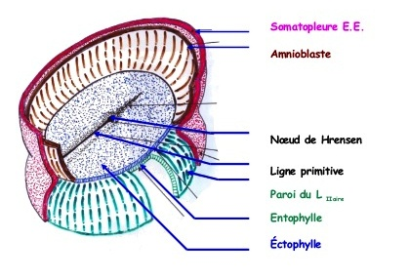
3. Troisième semaine du développement embryonnaire 3.1Gastrulation
3.2 1Principales étapes de la gastrulation
Première étape : apparition de la ligne primitive et du nœud de Hensen
Formation de la ligne primitive et le noud de Hensen

Slide 59
Orientation de l’axe de l’embryon
Ligne primitive et Nœud de Hensen:
Sa direction cranio-caudale
Sa symétrie bilatérale

Slide 60
3.2 1Principales étapes de la gastrulation
Deuxième étape : formation du mésoblaste, du processus chordal et mise en place du diverticule allantoïde
Ectoblaste développent des pseudopodes migrants au travers de la ligne primitive mésoblaste, sépare l’éctoblaste de l’endoblaste sauf en deux endroits: membrane pharyngienne et membrane cloacle Des cellules mésoblastiques vont migrer au delà de ces membranes et forment: l’ébauche de la circulation sanguine du future cordon ombilical et l’ébauche cardiaque primitve.

Slide 61
3.2 1Principales étapes de la gastrulation
Formation du diverticule allantoïde
Invagination en doigt de gant, en arrière de la membrane cloacale qui s’engage dans le pédicule.
Participe au développement de la vessie et la formation précoce du sang chez l’homme.

Slide 62
Quels sont les phénomènes des 17ème et 18ème jours?
C’est la mise en place du chordo-mésoblaste.

Slide 63
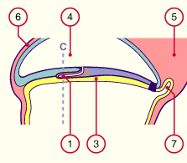
Processus notochordal
1: processus notochordal
3:entoblaste embryonnaire

Slide 64
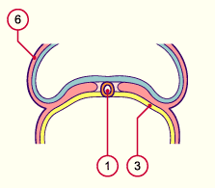
Processus notochordal
1: processus notochordal
3:entoblaste embryonnaire
6: MEE

Slide 65
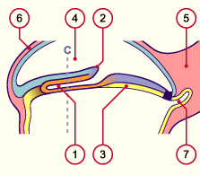
Canal chordal
1: processus notochordal 2 :noeud primitif 3:entoblaste embryonnaire 4: cavité amniotique
5: pédicule embryonnaire
6: MEE
7: allantoïde

Slide 66
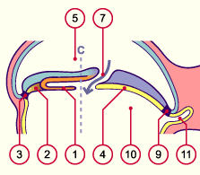
Formation du canal neurentérique
1: processus notochordal
2 :noeud primitif
3:entoblaste embryonnaire
4: cavité amniotique
5: pédicule embryonnaire
7: allantoïde
9: membrane cloacale
10: aorte 11: veines ombilicales

Slide 67
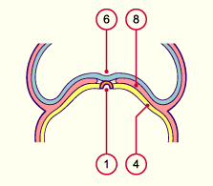
Gouttière renversé
1: processus notochordal
4: cavité amniotique
6: mésoblaste intra embryonnaire
8: membrane bucco-pharyngienne

Slide 68
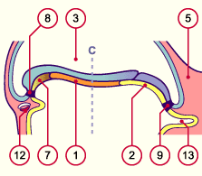
Plaque chordale
1: notochorde 2: entoblaste embryonnaire 3: cavité amniotique 5: pédicule embryonnaire 7: plaque préchordale
8: membrane bucco-pharyngienne
9: membrane cloacale
12: ébauche cardiaque 13: allantoïde

Slide 69
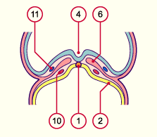
Notochorde
1: notochorde 2: entoblaste embryonnaire
4: tube neural
6: mésoblaste intra embryonnaire
10: aorte 11: veines ombilicales

Slide 70
L’axe longitudinal primordial de l’embryon
Notochorde
Emplacement des futurs corps vertébraux
Inducteur de l’ectoblaste dans la différenciation de la plaque neurale

Slide 71
IV. Quatrième semaine du développement embryonnaire
IV. 1 Neurulation
Est un processus morphogénétique durant lequel la plaque neurale forme le tube neural donnant ainsi au système nerveux sa forme et sa position finale dans l’axe dorsal de l’embryon. Aussi, c’est la transformation de l'ectoderme médian en un tube neural (snc), flanqué de crêtes neurales (à l'origine de l'essentiel du système nerveux périphérique(snp).
La neurulation comporte 3 stades de formation : la plaque, la gouttière et le tube neural

Slide 72
IV. Quatrième semaine du développement embryonnaire
IV.1.1 Mécanisme de la neurulation
Elle se déroule vers la 4 ème semaine.
Disque embryonnaire ovoïde (vue dorsale): l’extrémité large représente la région céphalique et l’étroite, la région caudale .
L’éctoblaste secondaire s’épaissit et forme une plaque neurale, puis ses bords se soulèvent et constitue la gouttière neurale.

Slide 73
IV. Quatrième semaine du développement embryonnaire
IV.1.1 Mécanisme de la neurulation
Au 25j, les bords de la gouttière se rapprochent et se soudent (formant plus tard la nuque) .
Au moment de la fermeture de la gouttière neurale, deux bandelettes longitudinales se détachent de ses bords et forment les crêtes neurales (ganglions).

Slide 74
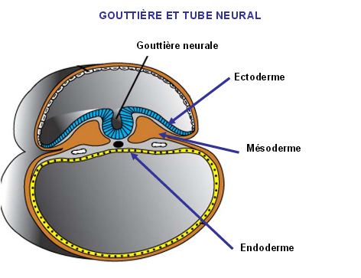

Slide 75
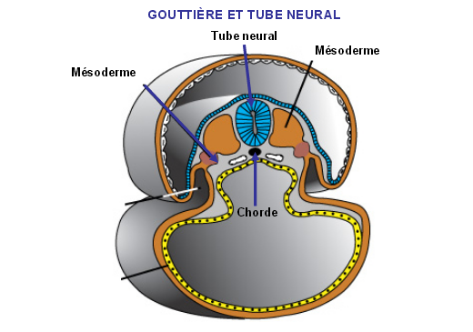

Slide 76
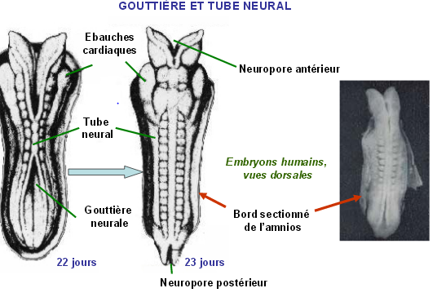

Slide 77
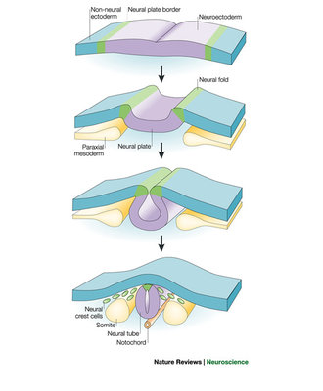
Etapes de la Neurulation

Slide 78
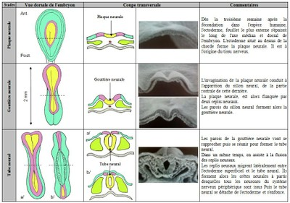
Etape de la neurulation

Slide 79
IV. Quatrième semaine du développement embryonnaire
Neurulation
Vers la fin on à la formation d’un tube neurale avec deux pores:
Neuropore antérieur : céphalique qui se ferme en premier
Neuropore postérieur: caudale qui se ferme par la suite. Défaut de fermeture de tube neurale pathologie: Spina Bifida.
Absence de fermeture du neuropore antérieur: L’anencéphalie (absence totale ou partielle de voûte crânienne et de cuir chevelu, le cerveau étant absent ou réduit à une masse de taille réduite).

Slide 80
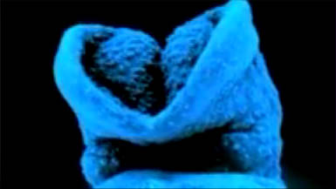
Tube neural (neuropore céphalique)

Slide 81
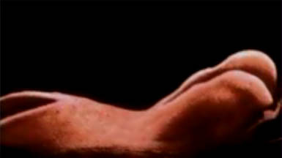
Tube neural (neuropore céphalique et caudal)

Slide 82
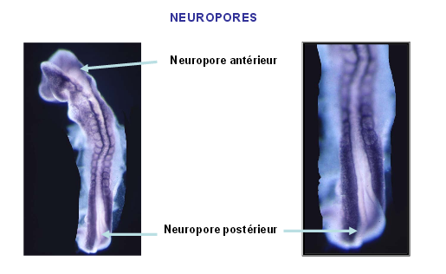

Slide 83
IV. Quatrième semaine du développement embryonnaire
Développement du mésoblaste
Formation du mésoblaste para axial, le mésoblaste intermédiaire et le mésoblaste latéral.
Sclérotome
M. para axial Myotome
Dermatome
M. intermédiaire Néphrotome et cordon néphrogène.
M. latéral M. viscéral et M. pariétal.
Somites

Slide 84
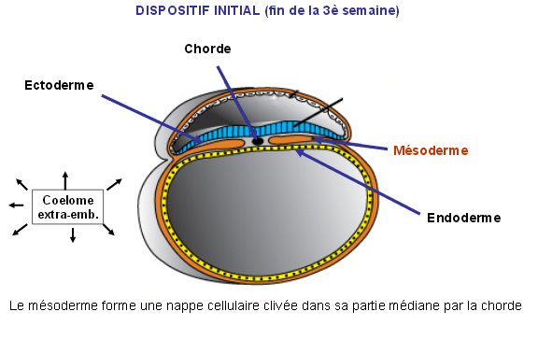
Développement du mésoblaste et du cœlome intra embryonnaire

Slide 85
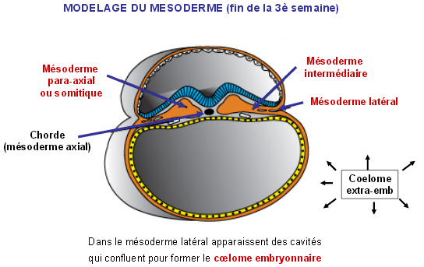
Développement du mésoblaste et du cœlome intra embryonnaire

Slide 87
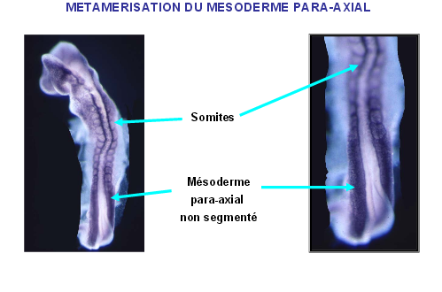

Slide 88
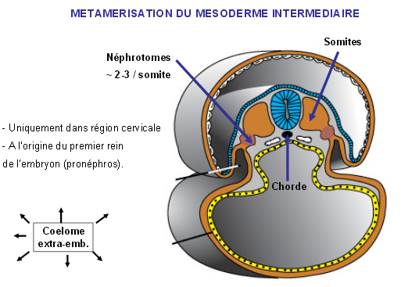

Slide 89
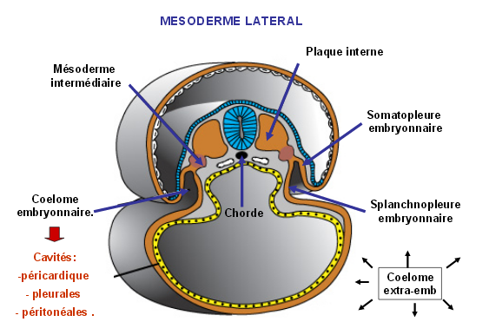

Slide 90
Développement du cœlome intra embryonnaire
le cœlome intra embryonnaire est la fusion des espaces isolés dans le mésoblaste latéral cavité pleuro- péricardo- péritonéale.
2ème mois, il se subdivise en plusieurs cavités: cavité péricardique, cavités pleurales et cavité péritonéale.

Slide 91
IV1.2 Différenciation des feuillets
Le début de l'organogenèse est marqué par l'apparition, à partir de chacun des trois feuillets embryonnaires, des ébauches des organes (différenciation des feuillets).
La période embryonnaire s’étend de la 4ème semaine à la 8ème semaine. Ainsi, à la fin du deuxième mois, les principales formes extérieures sont reconnaissables.

Slide 92
IV1.2 Différenciation des feuillets
Ectoderme
Est le siège d'un épaississement appelé les placodes sensorielles.
la placode olfactive est à l'origine de l'épithélium du nez.
la cristallinienne est à l'origine du cristallin.
l’auditive est à l'origine de l'oreille interne.

Slide 93
IV1.2 Différenciation des feuillets
L’ectoderme donnera aussi :
L’épithélium de la cavité buccale, les cellules glandulaires, des glandes salivaires et de la partie caudale du canal anal.
L’émail des dents.
L’épithélium de la glande pituitaire.
La cornée.

Slide 94
IV1.2 Différenciation des feuillets
Les dérivés de l'endoderme à l’origine de :
Parenchyme des certaines glandes: thyroïde, parathyroïdes, foie et pancréas).
L’épithélium de revêtement de l’appareil respiratoire (trachée, bronches, bronchioles et alvéoles pulmonaires).
Le revêtement du tube digestif du pharynx jusqu'au rectum.

Slide 95
IV1.2 Différenciation des feuillets
Les dérivés du mésoderme
Le mésoderme intermédiaire donne :
Les reins: les gonades; une grande partie des voies excrétrices des tractus génitaux.
La cortico surrénale.

Slide 96
IV1.2 Différenciation des feuillets
Le mésoderme latéral
La somatopleure embryonnaire qui double l'ectoderme, donne :
Le derme et hypoderme des parois latérales et ventrales du corps.
Le feuillet pariétal du péricarde, de la plèvre et du péritoine.
Des épaississements qui constituent les centres mésenchymateux des bourgeons de membres.

Slide 97
IV1.2 Différenciation des feuillets
La splanchnopleure embryonnaire donne:
Le tissu conjonctif des parois du tube digestif
Le feuillet viscéral du péricarde, de la plèvre et du péritoine.
Le tissu conjonctif des glandes annexes du tube digestif (foie et pancréas).
L’endocarde et le myocarde.

Slide 98
IV1.2 Différenciation des feuillets
Le mésoderme somitique :
Dermatome.
Myotome.
Sclérotome.
les dérivés de la chorde
Ne donne qu'un seul dérivé: le noyau pulpaire du disque intervertébral.

Slide 99
IV1.2 Différenciation des feuillets
Tableau1 : Principaux dérivés des feuillets embryonnaires
Feuillets | Organes
Ectoblaste | Système nerveux central - Système nerveux périphérique - Epithélium sensoriel - Hypophyse- Epiderme, Phanères - Glandes sous-cutanées - Glande mammaire - Email des dents - Médullo-surrénale
Mésoblaste | Squelette (os, cartilage) - Tissu conjonctif - Muscles (striés, lisses) - Système cardio-vasculaire et lymphatique, Cellules sanguines- Reins, Voies urinaires hautes - Appareil génital (gonades, voies génitales) - Péricarde, Plèvre, Péritoine - Rate - Cortico-surrénale
Endoblaste | Tube digestif (épithélium) - Foie, pancréas - Appareil respiratoire (épithélium) - Oreille moyenne, trompe d'Eustache - Thyroïde, Parathyroïdes (parenchyme) - Thymus, Amygdales (parenchyme) - Vessie, Urètre (épithélium)

Slide 101
Délimitation de l’embryon
La délimitation correspond à un phénomène complexe d’enroulement de l’embryon sur lui-même autour d’un axe transversal et d’un axe céphalo-caudal.
Ce phénomène permet l’individualisation de l’embryon par rapport à ses annexes extra-embryonnaires.

Slide 102
Délimitation de l’embryon
La délimitation est induite par une croissance différentielle entre la cavité amniotique et le lécithocèle secondaire ou sac vitellin.
Les bords des différents feuillet se rejoignent à la base du disque, fusionnent et ferment, le corps de l’embryon devient tridimensionnel (l’embryon devient donc un cylindre clos)

Slide 103
Délimitation de l’embryon
La croissance de la cavité amniotique, la saillie dorsale de la gouttière neurale, le développement du pôle céphalique ainsi que la différenciation du mésoblaste intra-embryonnaire prennent une part active à ce stade du développement.
La conséquence de cette délimitation, c’est que l'ectoblaste enveloppe entièrement le corps de l’embryon.

Slide 104
Délimitation de l’embryon
Vers la fin de la 4ème semaine du développement embryonnaire, le processus de la délimitation provoque l’étranglement du lécithocèle secondaire en deux parties :
L’une incluse dans l’embryon : c’est l’ébauche du tube digestif.
L’autre extérieure à l’embryon : c’est la vésicule ombilicale.
Ces deux structures communiquent par le canal vitellin (canal ombilical).

Slide 105
Délimitation de l’embryon
La délimitation se fait en deux mouvements:
Plicature transversale: enroulement des bords latéraux du disque incorpore une partie du lécithocèle qui deviendra intestin moyen.
Ectoblaste, subit une croissance rapide et un allongement entraînant la saillie de la surface ectoblastique de l’embryon dans la cavité amniotique.

Slide 106
Délimitation de l’embryon
Embryon attaché à ses annexes que par un pédoncule, ébauche du cordon ombilical.
Plicature crâniale:
Membrane oro-pharyngienne et ébauche cardiaque en position ventrale.
Partie du lécithocèle qui deviendra intestin antérieur.

Slide 107
Délimitation de l’embryon
Pli caudal
Il est moins accusé que le pli céphalique. Il correspond également à une croissance différentielle de l'ectoderme par rapport aux tissus sous-jacents. Il repousse vers le pôle crânial la membrane cloacale et forme l’intestin postérieur ou métentéron. Le bord supérieur de ce pli ou pli amniotique caudal, rejoint ses correspondants crânial et latéraux.

Slide 108
Coupe sagittale d’embryon de porc (Moens, 2021)

Slide 109
Délimitation de l’embryon
Pli latéraux
Ils délimitent latéralement l'embryon de ses annexes en reliant les plis céphalique et caudal
Leur bord supérieur ou plis amniotiques latéraux, rejoignent les plis céphalique et caudal pour refermer la cavité amniotique "au dessus" de l'embryon

Slide 111
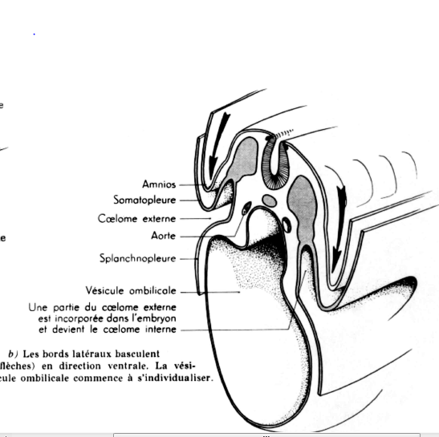
Plis latéraux (bords latéraux basculent en direction ventrale) (Moens, 2021)

Slide 112
Annexes Embryonnaires
Lors de sa délimitation, l'embryon s'individualise de l'ensemble des structures destinées à jouer le rôle d'annexes embryonnaires.
• Ces annexes sont des structures extra-embryonnaires sauf pour la partie intra embryonnaire de l’allantoïde à l’origine de la vessie.

Slide 113
Annexes Embryonnaires
Définition et identification des annexes embryonnaires
Ce sont des structures ou organes complexes annexés à l’embryon durant sa vie intra-utérine. Elles disparaissent à la naissance.
Elles dérivent toutes en partie de l’ovocyte fécondé; la seule structure d’origine maternelle qui intervient dans les annexes sont les caduques basales (participant à l’élaboration du placenta).
Elles ont le même caryotype, même phénotype que l’embryon/ fœtus, ce qui permet de les utiliser à des fins diagnostiques pour déterminer le génotype et le caryotype de l’embryon.

Slide 114
rôles
Protection
Nutrition
Respiration
Elimination des déchets métaboliques de l’embryon.
Les annexes comprennent:
Cavité amniotique
Lécithocèle ou sac vitellin
Diverticule allantoïde
Chorion
Cordon ombilical
Placenta

Slide 115
Cavité Amniotique (3ème semaine)
Rôle du liquide amniotique:
Croissance externe de l’embryon
Empêche l’ adhérence de l ’amnios à l’embryon
Protège l’embryon de certains traumatismes
Permet au fœtus de se mouvoir librement( développement ostéo-musculaire).
Au moment de mise bas lubrification des voies génitales de la mère et facilite l’expulsion du fœtus.

Slide 116
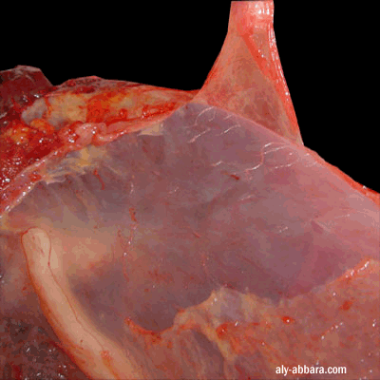
Cavité Amniotique
Membrane amniotique
Notes:
amnios

Slide 117
Cavité Amniotique
Aminogène
Plissement: lapin, ongulés et tous les carnivores
Cavitation: insectivores et primates
Enfoncement: rongeurs

Slide 118
Lécithocèle (4ème semaine)
Sa partie ant intestin primitif: épithélium de la trachée, des bronches, des poumons et du tube digestif.
Sa partie post se réduit de + en + et disparaît au 4ème mois (assure par son réseau sanguin les premiers échanges entre l’embryon et le milieu utérin)

Slide 119
Diverticule allantoïde (3ème semaine)
Chez les amniotes: son feuillet mésodermique est le lieu d’apparition du système vasculaire allantoïdien (ses vaisseaux sanguins deviennent les artères et la veine ombilicale).
Chez les oiseaux et les reptiles: réservoir d’eau et de déchets urinaires.

Slide 120
Cordon ombilical
Observé que chez les animaux placentaires
Dans un stade précoce: anneau très large et court, comprend :
le pédicule vitellin
le pédicule embryonnaire avec l’allantoïde et les vaisseaux ombilicaux (2 artères et une veine).
le cœlome ombilical.
au 3ème mois, de nombreux éléments dégénèrent et ne restent finalement que le pédicule embryonnaire + vaisseaux ombilicaux.

Slide 121
Cordon ombilical
Gelé de Wharton: tissu élastique et résistant protégeant les vaisseaux ombilicaux d’éventuelle pression.

Slide 122
Chorion
La membrane la plus externe, formée par: syncytiotrophoblaste+ cytotrophoblaste et le mésenchyme extra embryonnaire.
Chez les mammifères participe à la formation du placenta.

Slide 123
Placenta
Par son intermédiaire, le fœtus emprunte à l’organisme les matériaux dont il a besoin.
Morphologiquement: partie d’origine fœtale(trophoblaste)+partie d’origine maternelle (muqueuse utérine).
Glande endocrine capable d’élaborer des hormones diverses.
L’embryon possède des villosités fortement vascularisées qui s’imbriquent dans des cryptes utérines.

Slide 124
1: Chorion
2:Septa
3: Syncythiotrophoblaste
4: Cytotrophoblaste
5: Mésenchyme
A: Muqueuse utérine
B:Tissu choriofœtal
Structure du placenta

Slide 125
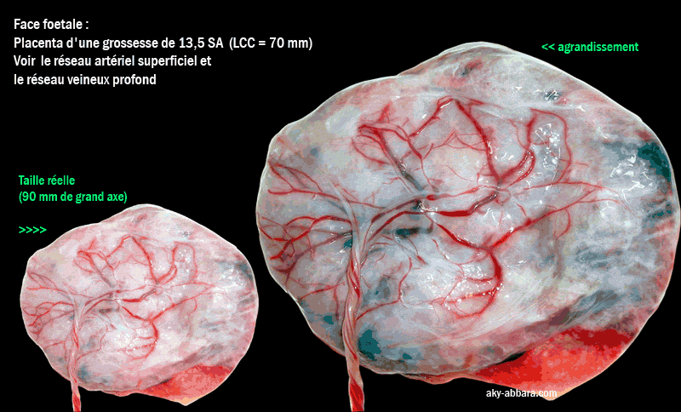

Slide 126
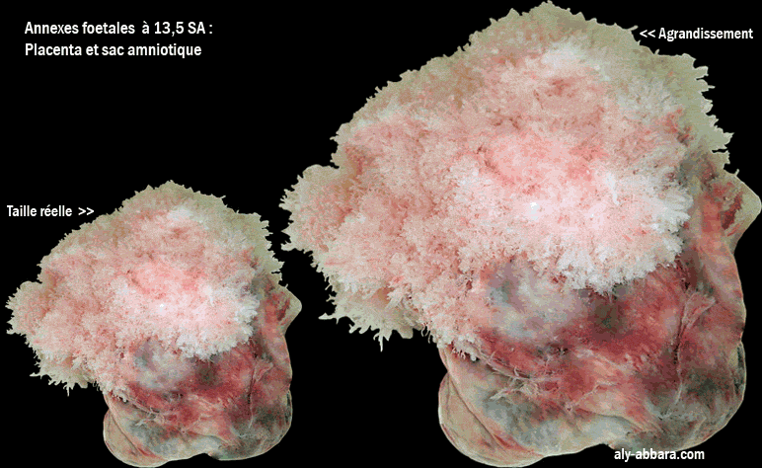
Placenta chevelu de villosités

Slide 127
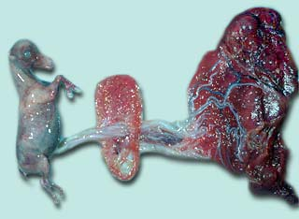
Types de placentaS
I- Selon la disposition des villosités :
Placenta Diffus (Jument)

Slide 128
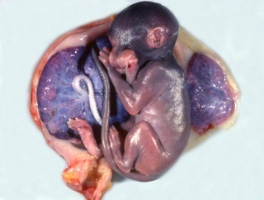
Types de placenta
Placenta discoïdal (Rogneurs et primates)
Placenta bi discoïde

Slide 129
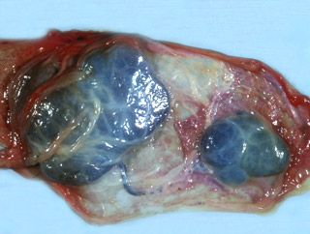
Placenta bi discoïde

Slide 130
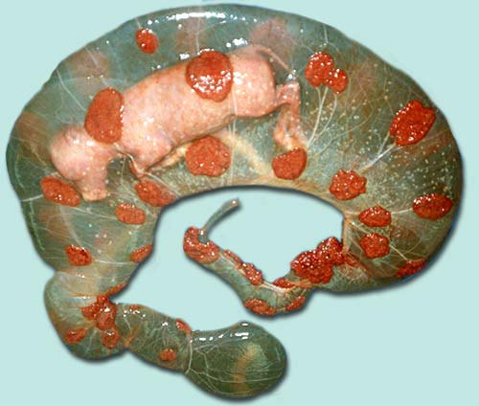
Types de placenta
Placenta Cotylédonaire (Ruminants)
Placentation cotylédonaire

Slide 131
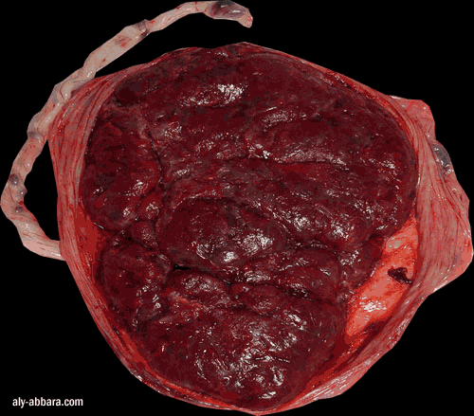
Placentation cotylédonaire

Slide 132
Types de placenta
Placenta Zonaire (Carnivores)
Placentation Zonaire

Slide 133
Types de placenta
Selon la pénétration dans le tissu maternel
Placenta épithélio-chorial (implantion tardive: équidés)
Placenta conjonctivo-chorial (ruminants)
Placenta endothélio-chorial (carnivores)
Placenta hémo-chorial (rongeurs et primates)

Slide 134
Types de placenta
A la parturition
Mammifères adécidués (placenta épithélio-chorial et placenta conjoctivo-chorial)
Mammifères décidués (placenta endothélio-chorial et hémo-chorial)
Mammifères contracidués (marsupiaux)

Slide 135
Rôles du Placenta
Fixation du fœtus
Perméabilité placentaire
Protection
Glande endocrine (hormones stéroïdes: progestérone, hormone protéique: HCG, HPL, GNRH , ACTH)

Slide 136
Anomalies Annexielles
Cavité amniotique: hydramnios (malformations fœtales et gestations prolongées).
Placenta: prævia (source d’hémorragies)
Mauvaise qualité du placenta par insuffisance de ses fonctions endocrines)
Rétention placentaire
Cordon ombilical (trop long ou trop court).

Slide 137
La circulation fœto-maternelle

Slide 138
Généralités
La circulation fœtale est transitoirement adaptée à la vie in utéro.
Les échanges gazeux et des nutriments s’effectuent via le système placentaire, ce qui nécessite un certain nombre de modifications de son système circulatoire dans l’attente de la mise en route d’une ventilation pulmonaire.
circulation placentaire : deux circulations, fœtale et maternelle, situées de chaque côté du placenta.
la circulation fœtale
la circulation maternelle

Slide 139
Structure et développement des villosités placentaires
On distingue la muqueuse utérine et le placenta proprement dit, avec la plaque basale, la plaque choriale et entre les deux, la chambre intervilleuse et les villosités choriales. Les villosités choriales partent de la plaque choriale
Le sang maternel →artères utérines - artères spiralées- chambre inter villeuse.
Le sang dans la chambre inter villeuse est changé 2-3 fois par minute.
La circulation utérine subit des modifications considérables au cours de la grossesse pour satisfaire aux nécessités métaboliques croissantes du fœtus.

Slide 140
Structure et développement des villosités placentaires
Villosités primaires: cordons cytotrophoblastiques poussent dans les travées du syncythiotrophoblaste.
Villosités secondaires: tissu mésenchymateux s’enfonce dans le cytotrophoblaste.
Villosités tertiaires: îlots sanguins au centre du mésenchyme.
Villosités arboriformes: villosités libres(branches), villosités crampons (troncs)

Slide 141
Structure et développement des villosités placentaires
0
0: stade lacunaire 1:villosité primaire 2:villosité secondaire 3:villosité tertiaire 4:villosité à terme et coque cytotrophoblastique
Représentation schématique de l'évolution chronologique du placenta (de gauche à droite: stade lacunaire, villosités terminales)

Slide 142
Structure et développement des villosités placentaires

Slide 143
Versant fœtal
Le sang de la chambre inter villeuse passe dans le réseau capillaire des villosités choriales et est drainé par la veine ombilicale qui se dirige vers le fœtus.
En sens inverse, le sang qui revient du fœtus par les artères ombilicales passe par les capillaires des villosités choriales puis dans la chambre inter villeuse et est repris par les veines utéro-placentaires qui se jettent dans les veines utérines.

Slide 144
Fœtus fixé au placenta

Slide 145
Mais le placenta ne fait pas tout le tour de l’embryon!

Slide 146
Echanges fœto-maternels
1- transport passif (sans apport énergétique)
A: Diffusion simple (petites molécules: eau, urée)
b: Osmose (aquaporine)
c: Transport facilité (O₂,glucose)

Slide 147
Echanges Fœto-maternels
Transport actif:
Contre le gradient de la concentration avec consommation d’énergie : Fer ,calcium.

Slide 148
Echanges Fœto-maternels
L‘eau traverse le placenta par diffusion dans le sens d'un gradient osmolaire. Les échanges d'eau augmentent avec la grossesse jusqu'à 35 semaines (3,5 litres/jour)
Les électrolytes suivent les mouvements de l'eau
Le fer et le calcium ne passent que dans le sens mère-enfant..

Slide 149
Echanges Fœto-maternels
LE GLUCOSE est la principale source d'énergie du fœtus et passe par transport facilité. La glycémie fœtale est égale aux 2/3 de la glycémie maternelle, aussi est-elle fonction de cette dernière. Le placenta est capable de synthétiser et de stocker du glycogène au niveau du trophoblaste afin d'assurer les besoins locaux en glucose par glycogénolyse.

Slide 150
Echanges fœto-maternels
transport actif
Transfert à travers les membranes cellulaires contre un gradient de concentration avec apport d'énergie (na+/k+ ou ca++).
Transport vésiculaire (endocytose/exocytose)
Les macromolécules sont captées par les microvillosités et absorbées dans les cellules ou rejetées (immunoglobulines).

Slide 151
Echanges Fœto-maternels
Les protéines ne passent pas la barrière placentaire, elles sont trop grosses. les peptides et les acides aminés, en revanche, passent par transport actif et permettent ainsi au fœtus d'assurer sa propre synthèse protéique.
Les acides aminés, précurseurs de la synthèse protéique fœtale ,proviennent de la dégradation des protéines maternelles.

Slide 152
Echanges Fœto-maternels
Les lipides et les triglycérides sont dégradés au niveau du placenta qui synthétise de nouvelles molécules lipidiques.
Le cholestérol passe facilement la membrane placentaire ainsi que ses dérivés (en particulier les hormones stéroïdes).

Slide 153
Echanges Fœto-maternels
LES VITAMINES HYDROSOLUBLES traversent facilement la membrane placentaire, en revanche le taux des VITAMINES LIPOSOLUBLES (A,D,E,K) est très bas dans la circulation fœtale. La vitamine k joue un rôle capital dans la coagulation sanguine .
Les transferts placentaires concernent également l'élimination des déchets du métabolisme fœtal qui sont rejetés dans le sang maternel puis éliminés (urée, acide urique, créatinine).

Slide 154
Physiologie placentaire

Slide 155
Circulation Fœtale
Le placenta, qui joue le rôle de «poumon fœtal» est 15 fois moins efficace (à poids tissulaire équivalent) que le poumon réel.
La fonction respiratoire du placenta permet l'apport d'oxygène au fœtus et l'évacuation du dioxyde de carbone fœtal.

Slide 156
Circulation Fœtale
La veine ombilicale est une veine véhiculant du sang oxygéné du placenta vers le fœtus (foie).
le sang O2 du placenta se rend au foie par la veine ombilicale puis à la veine cave inférieure pour pénétrer dans l’oreillette gauche puis dans ventricule gauche et est enfin éjecté dans l’arc aortique.

Slide 157
Circulation Fœtale
Les artères ombilicales sont des vaisseaux sanguins véhiculant du sang appauvri en dioxygène et chargé en dioxyde de carbone.
Le sang CO₂ chez le fœtus est rassemblé dans la veine cave supérieure puis croise le courant sanguin principal dans l’oreillette droite ,il est éjecté dans l’aorte descendante par le canal artériel et envoyé au placenta par les artères ombilicales.

Slide 158
Circulation Foetale

Slide 159
LES GEMELLITES

Slide 160
GEMELLITES
Définition: le développement simultanée de 2 fœtus dans la cavité utérine.
Intérêt: études génétique et greffes d’organes.
Types:
vrais jumeaux.
Faux jumeaux.

Slide 161
Facteurs étiologiques
Facteurs génétiques
Races.
Régions.
Familles.
Facteurs hormonaux
Hyperactivité gonadotrope (FSH et LH) stimulation ovarienne excessive .
Facteurs nutritionnels
Produits laitiers (IGF)
Luminosité (janvier et avril)

Slide 162
Faux Jumeaux
Dizygotes ou bi-ovulaires.
2/3 des jumeaux.
2 ovocytes distincts fécondés par un spermatozoïde différent.
Caractéristiques:
Peuvent être ou non de sexe différent.
Physiquement différents.
Groupes sanguins peuvent être différents ou identiques.
Pas de tolérance aux greffes colisées.

Slide 163
Faux Jumeaux
Mécanisme
Super ovulation dans le même cycle ,2 ovocytes sont émis en même temps par l’ovaire.
Chacune des 2 ovocytes est fécondé par un SPZ différent.
2 œufs indépendantes, s’implantent séparément et développent des membranes indépendantes: di choriaux di amniotiques.

Slide 164
Vrais Jumeaux
Monozygotes ou uniovulaires.
1/3 des jumeaux.
Proviennent de la division d’un œuf unique au niveau de différents stades:
Séparation au stade 2 blastomères.
Séparation au stade de bouton embryonnaire.
Séparation au stade de disque embryonnaire.

Slide 165
Vrais Jumeaux
Caractéristiques
Leurs ressemblances morphologiques.
Leurs sexes identiques.
Leurs groupes sanguins identiques.
Leur tolérance aux greffes.

Slide 166
Vrais Jumeaux
Séparation au stade 2 blastomères: di choriaux diamniotiqueS.
Séparation au stade de bouton embryonnaire: mono choriaux di amniotiqueS.
Séparation au stade de disque embryonnaire: mono choriaux mono amniotiqueS.

Slide 169
Conséquences de la gémellarité
Connexion dES systèmeS vasculaireS extra-embryonnaireS troubles de la vascularisation entre les jumeaux.
Déficit vasculaire retard de développement
prématurité

